Slide 1

CHÀO MỪNG CÁC EM ĐẾN VỚI BÀI HỌC MỚI!

Slide 2
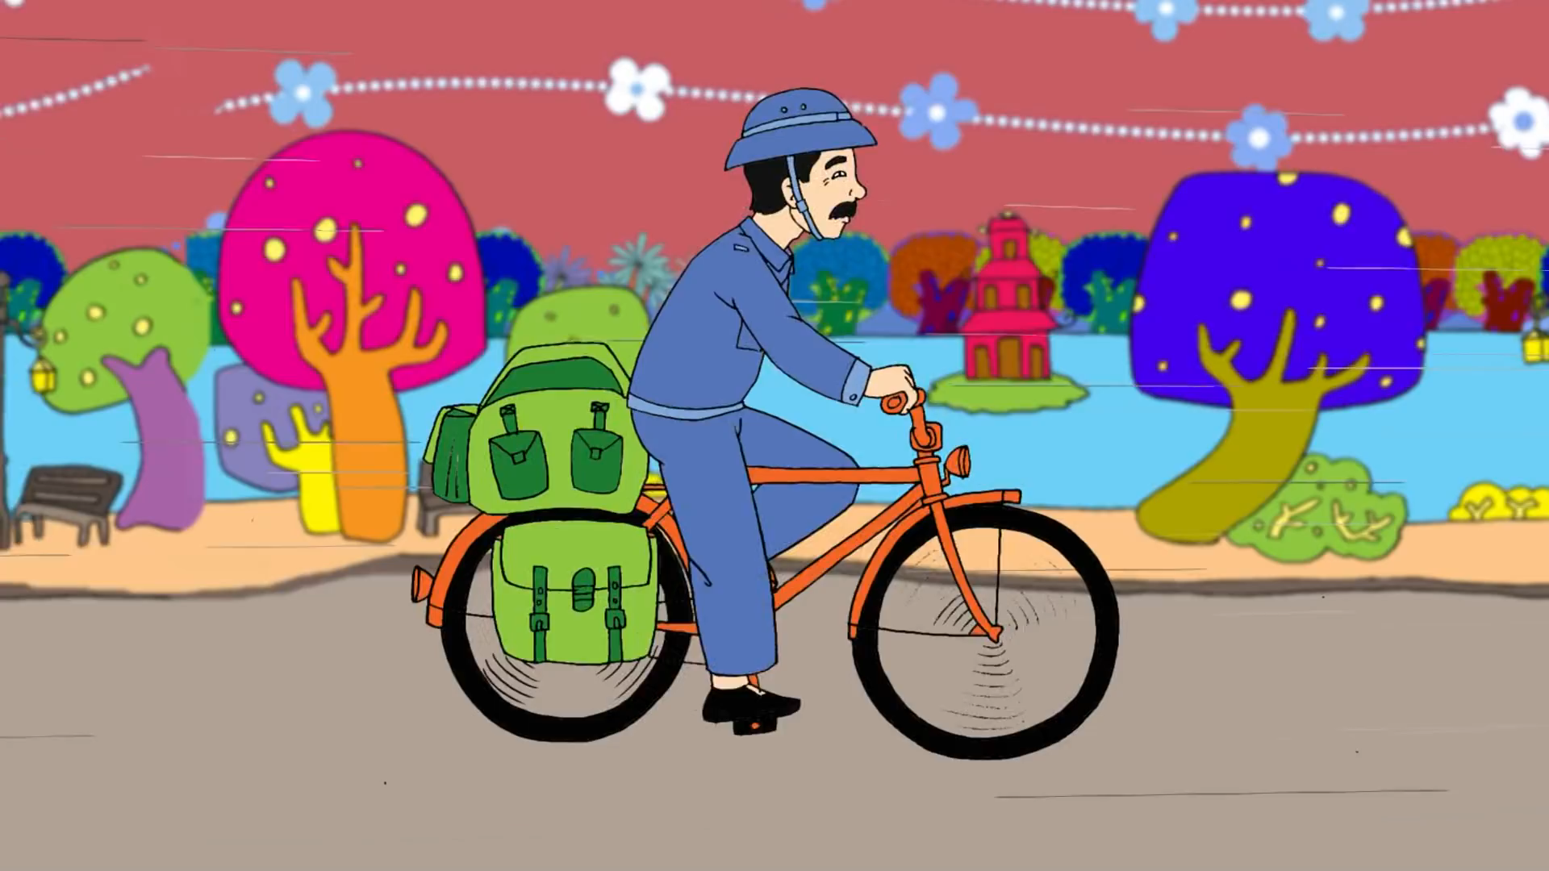

Notes:
Em chèn video cô thầy cho HS nghe bài hát và giới thiệu về các cách đưa thư. Giới thiệu vào bài mới.

Slide 3

KHỞI ĐỘNG
Các em hãy nhắc lại cấu tạo của một bức thư thăm hỏi.
Sau đó, quan sát lại dàn ý đã lập cho bài văn viết thư ở Bài 9.

Slide 4

Cấu tạo của một bức thư thăm hỏi
Địa điểm, thời gian viết thư
Lời chào
Lời tự giới thiệu (nếu cần)
Lời thăm hỏi
Thông tin về tình hình bản thân
Lời chúc
Chữ kí và họ tên người viết thư

Slide 5

BÀI 11
VIẾT 1
LUYỆN TẬP VIẾT THƯ THĂM HỎI

Slide 6

NỘI DUNG BÀI HỌC
01.
Chuẩn bị
02.
Viết mở đầu, kết thúc
bức thư
03.
Giới thiệu đoạn văn

Slide 7

01.
CHUẨN BỊ

Slide 8


THẢO LUẬN NHÓM
Câu 1:
Đề bài yêu cầu chúng ta làm gì?
Câu 2:
Theo gợi ý từ Quy tắc bàn tay, chúng ta cần làm gì?

Slide 9
Gợi ý trả lời
Đề bài yêu cầu viết lời chào và đoạn văn mở đầu, lời chúc ở phần cuối bức thư theo dàn ý đã lập ở Bài 9.
Câu 1:
Đề bài yêu cầu chúng ta làm gì?
Chúng ta cần dựa vào dàn ý đã lập để viết lời chào và đoạn văn mở đầu, lời chúc ở phần cuối bức thư.
Sau khi viết xong, ta cần đọc lại, hoàn thiện bài viết.
Câu 2:
Theo gợi ý từ Quy tắc bàn tay, chúng ta cần làm gì?

Slide 10

Hãy nhắc lại những nội dung cơ bản trong phần mở đầu của dàn ý đã chuẩn bị.
Địa điểm và thời gian viết thư.
(VD: Hà Nội, ngày....tháng...năm...)
Lời thưa gửi.
(VD: Ông bà kính thương)

Slide 11

THẢO LUẬN NHÓM ĐÔI
a) Em xưng hô và chào thế nào cho phù hợp với mối quan hệ và tình cảm của mình?
b) Ở đoạn văn mở đầu, em cần viết gì:
- Nếu người nhận thư là người thân (hoặc thầy cô, bạn bè)?
- Nếu người nhận thư là người em muốn làm quen (một vận động viên hoặc một bạn nhỏ vừa đạt thành tích xuất sắc, một bạn nhỏ có hoàn cảnh khó khăn,...)?
c) Em viết lời chúc thế nào cho phù hợp với mối quan hệ và tình cảm của mình?

Slide 12

Gợi ý trả lời
a) Em xưng hô và chào thế nào cho phù hợp với mối quan hệ và tình cảm của mình?
Với thầy cô và người lớn tuổi, sử dụng từ thể hiện sự kính trọng (kính mến, kính yêu,...).
VD: Cô giáo kính mến!, Ông ngoại kính mến!,...
Với bạn bè, sử dụng từ ngữ thể hiện sự yêu quý, gần gũi (yêu quý, thân mến, mến thương,...)
VD: Lan yêu quý!, Hòa thân mến!,...

Slide 13
b) Ở đoạn văn mở đầu, em cần viết gì:
- Nếu người nhận thư là người thân (hoặc thầy cô, bạn bè)?
- Nếu người nhận thư là người em muốn làm quen (một vận động viên hoặc một bạn nhỏ vừa đạt thành tích xuất sắc, một bạn nhỏ có hoàn cảnh khó khăn,...)?
Em có thể tự giới thiệu, nếu em không thường xuyên gặp hoặc không thường xuyên trao đổi thư từ với người nhận thư, nêu lí do viết thư.
Ngoài lời chào, cần tự giới thiệu ngắn gọn về bản thân và nêu lí do viết thư.

Slide 14
c) Em viết lời chúc thế nào cho phù hợp với mối quan hệ và tình cảm của mình?
Với thầy cô: Thêm lời chúc đạt nhiều kết quả tốt trong công việc....
Với bạn bè: Thêm lời chúc về sự quyết tâm phấn đấu trong học tập.
Với người bạn có hoàn cảnh khó khăn: Thêm lời chúc và niềm tin về ý chí, nghị lực vượt qua khó khăn....

Slide 15
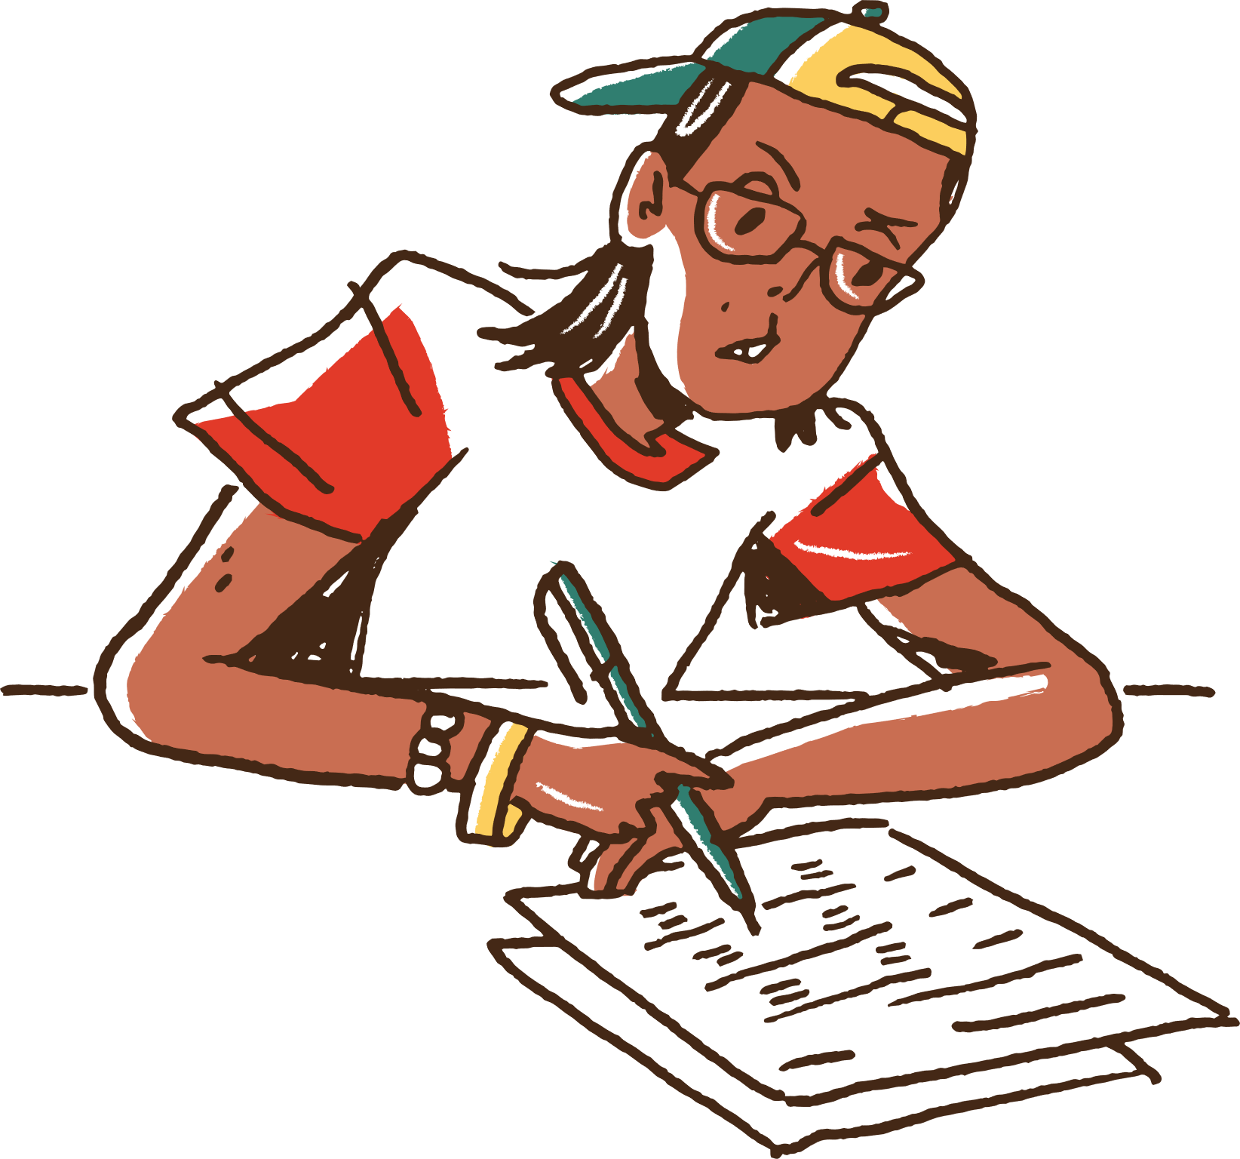
02.
VIẾT MỞ ĐẦU, KẾT THÚC BỨC THƯ

Slide 16
Hãy viết lời chào và đoạn văn mở đầu bức thư thăm hỏi người thân (thầy cô, bạn bè, hoặc người khác).
Đoạn văn tham khảo:
..., ngày ... tháng ... năm ...
Bà kính yêu!
Đã lâu lắm rồi, cháu chưa được về thăm bà, cháu rất nhớ bà. Hôm nay rảnh, cháu viết thư hỏi thăm bà đây.
Dạo này, bà có khỏe không ạ? Cái lưng của bà đã đỡ đau chưa? Vườn cây nhà ta có thu hoạch được nhiều quả không ạ? Đàn gà con chắc lớn lắm rồi, bà nhỉ? Cháu còn nhớ lần trước về quê, cháu được đi hái quả trong vườn bà. Bà còn cho cháu biết những điều mới lạ về các loài cây. Cháu vẫn còn nhớ hương vị ngọt ngào của trái hồng mà bà đã dành cho chúng cháu. Tối đến, chúng cháu quây quần bên bà để nghe kể chuyện cổ tích dưới ánh trăng sáng ngời....

Slide 17
2. Lời chúc ở phần cuối bức thư thăm hỏi người thân (thầy cô, bạn bè hoặc người khác)
Đoạn văn tham khảo:
Thôi, thư đã dài, cháu xin dừng bút tại đây. Cháu chúc bà luôn mạnh khỏe và bình an. Bà cho cháu gửi lời chúc sức khỏe đến mọi người hàng xóm xung quanh. Cháu rất yêu bà!
Cháu của bà
Khánh Vân
Thôi, thư mình viết đã dài, mình xin dừng bút tại đây. Cuối thư mình chúc bạn chăm ngoan học giỏi. Mình rất tự hào vì có người bạn như Thanh. À, Thanh nhớ viết thư cho mình nhé!
Bạn thân của Thanh
Mai Nga

Slide 18

03.
GIỚI THIỆU ĐOẠN VĂN

Slide 19

Viết bài vào VBT (hoặc vở ô li); trang trí, tô màu hoặc gắn tranh ảnh cho bài viết.
Sau đó, đọc bài viết của mình trước lớp.
Lắng nghe phân tích, đánh giá
Bình chọn cho bài viết hay.

Slide 20



CỦNG CỐ, DẶN DÒ
Proofreading
Lắng nghe nhận xét của giáo viên để cả lớp rút kinh nghiệm
Drafting
Redrafting
Chuẩn bị cho tiết học mới

Slide 21
XIN CHÀO TẠM BIỆT
VÀ HẸN GẶP LẠI!

